Slide 1


Slide 2

№1
№2
№3
№4
№5
№6
№7
№8
№9
№10

Slide 3


Какое свойство действий над числами
позволяет утверждать, что верно равенсто
543 + 379 = 379 +543
67+(33+9)=(67+33)+9
№1
Переместительное св-во сложения
Переместительное св-во сложения
Сочетательное св-во сложения
Сочетательное св-во сложения
Распределительное св-во
Распределительное св-во
Вынесение общего множителя
Вынесение общего множителя

Slide 4
Приведите подобные слагаемые
2a + 7а + 4а – 11а
4a + 8а – 13а + 3а
№2
4а
2а
2а+2
2
2
2а+2
2а
4а

Slide 5
Приведите подобные слагаемые
13х – 4 – 4х + 2
12х – 5х – 3 + 7
№3
9х – 2
4х + 7
9х – 6
11х
7х + 2
7х + 4
7х
11

Slide 6
Раскройте скобки
3а + (2b – c)
3а – (4b – c)
№4
3а + 2b + c
3а + 4b + c
3а + 2b – c
3а – 4b – c
3а – 2b – c
3а + 4b – c
3а – 2b + c
3а – 4b + c

Slide 7
Раскройте скобки
2а – (3b – c)
4а + (4b + c)
№5
2а + 3b + c
4а + 4b + c
2а – 3b – c
4а – 4b – c
2а – 3b + c
4а + 4b – c
2а + 3b – c
4а – 4b + c

Slide 8
На трёх полках стоят книги. На первой полке стоит а книг, на второй – на 3 больше, чем на первой, а на третьей – на 5 книг меньше, чем на второй. Сколько книг стоит на трёх полках?
№6
Составьте выражение по условию задачи и упростите его.

Slide 9
Банки с вареньем стоят в шкафу на трёх полках. На верхней полке стоит а банок, на средней – на 5 банок меньше, чем на верхней, а на нижней – на 3 банки больше, чем на средней.
Сколько банок с вареньем стоит в шкафу?
№7
Составьте выражение по условию задачи и упростите его.

Slide 10
Упростите выражение
и найдите его значение
при а = 3,495
при а = 5,953
№8
850,1
660,3
- 850,1
- 660,3
410,5
810,7
- 410,5
- 810,7

Slide 11
Вычислите наиболее
рациональным способом
№9

Slide 12
Вычислите наиболее
рациональным способом
№10

Slide 13




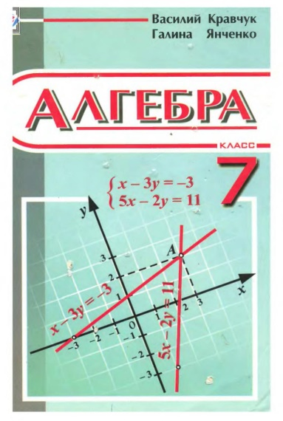

Фон слайдов
Мальчик

